Slide 1
Computer Architecture Experiment
Topic 6. Dynamically Scheduled Pipelines using Scoreboarding
浙江大学计算机学院
2023年12月
Notes:
本次实验是在多周期CPU的基础上实现scoreboard

Slide 2
Outline
Experiment Purpose
Experiment Task
Basic Principle
Operating Procedures
Checkpoints
Notes:
实验目的、实验原理和细节几个方面

Slide 3
Experiment Purpose
Understand the principle of piplines that support multicycle operations.
Understand the principle of Dynamic Scheduling With a Scoreboard.
Master the design methods of piplines that support multicycle operations.
Master the design methods of Dynamically Scheduled Pipelines using Scoreboarding.
Master verification methods of Dynamically Scheduled Pipelines using Scoreboarding.

Slide 4
Experiment Task
Redesign the pipelines with IF/IS/RO/FU/WB stages and supporting multicycle operations.
Design of a scoreboard and integrate it to CPU.
Verify the Pipelined CPU with program and observe the execution of program.
Notes:
具体而言，本次实验我们主要任务是实现scoreboard，然后仿真和上板验证

Slide 5
Notes:
这是本次实验的架构图

Slide 6

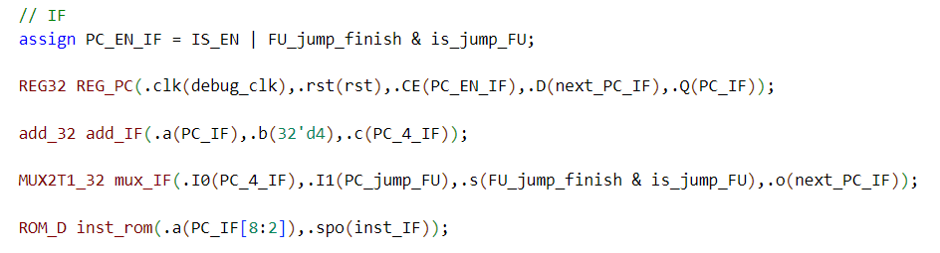
Architecture Overview – IF
Notes:
这里展示了各个流水线级的具体内容，这部分都和实验五差距不大，大家自行查看即可，我就不详细展示了
（然后来看每个pipeline stage和实验5区别不大）

Slide 7

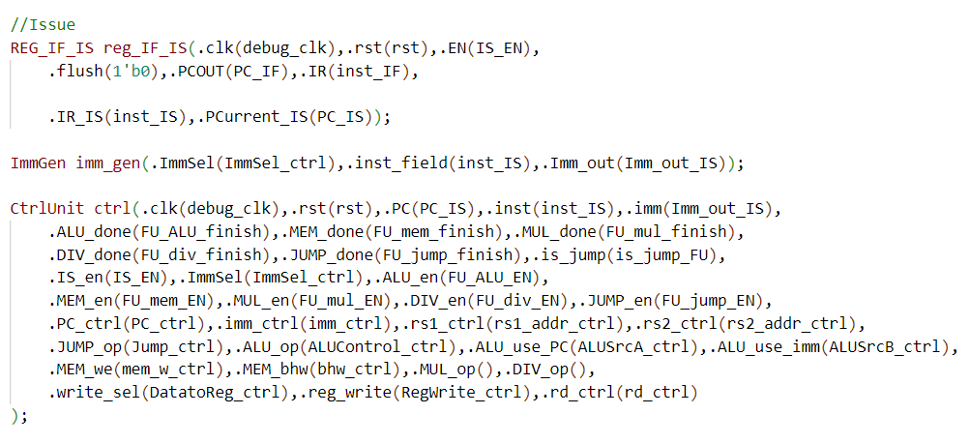
Architecture Overview – IS
Notes:
IS阶段也是

Slide 8
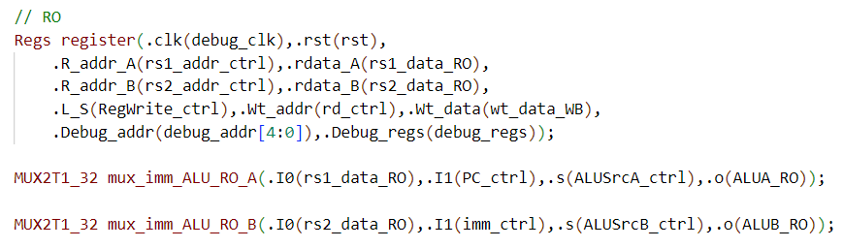
Architecture Overview – RO
Notes:
RO阶段读取操作数

Slide 9
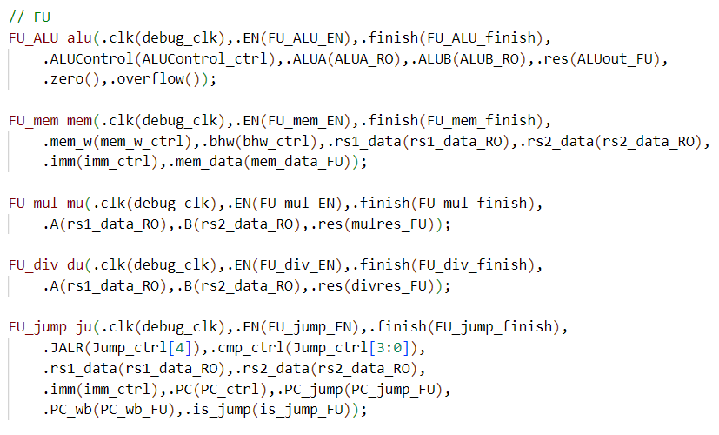
Architecture Overview – FU
Notes:
然后FU

Slide 10
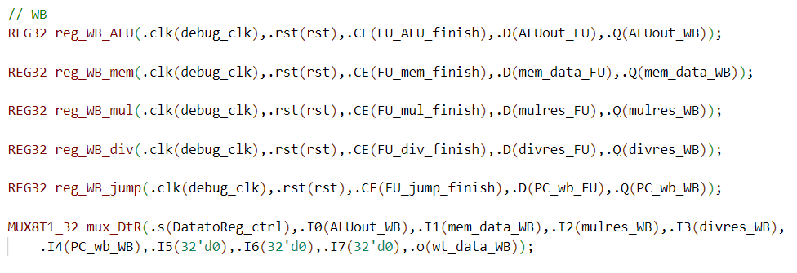
Architecture Overview – WB
Notes:
最后write back

Slide 11
Notes:
来看我们本次实验的重点，也就是这里的ctrl Unit，我们要在ctrl Unit中实现scoreboard

Slide 12
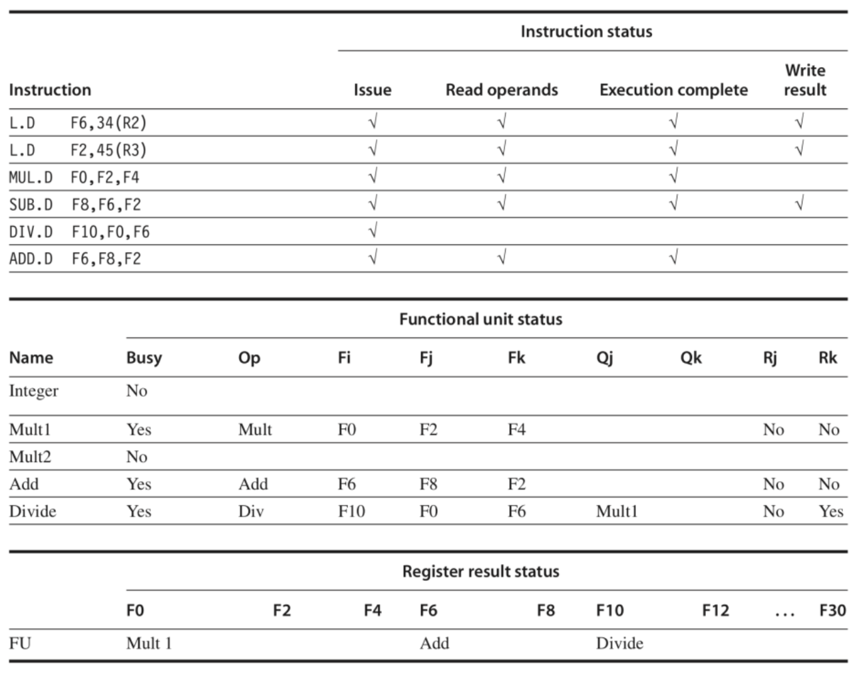
Ctrl Unit
https://jasonren0403.github.io/scoreboard/
Notes:
scoreboard的相关知识在理论课上已经讲得很清楚了，本实验就不详细讲原理了，我们接下来会直接讲它的实现细节
这里给大家准备了一个可视化scoreboard的网站，大家有兴趣可以去看看

Slide 13
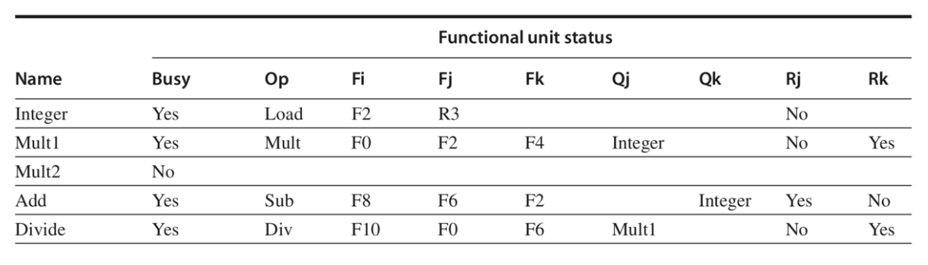
Ctrl Unit - Function Unit Status
Busy – Indicate whether the unit is busy or not.
Op – Operation to perform in the unit (e.g., addr or subtract).
Fi – Destination register.
Fj, Fk – Source-register numbers.
Qj, Qk – Functional units producing source registers Fj, Fk
Rj, Rk – Flags indicating when Fj, Fk are ready and not yet read. Set to No after operands.
FU_DONE
Notes:
先来看一下这个Function Unit Status, 记录Function unit的状态
本次实验在原有9个field的基础上加了FU_DONE这个field, 记录指令是否执行完成

Slide 14
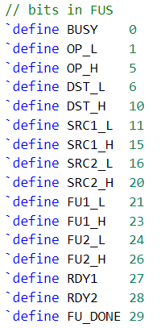
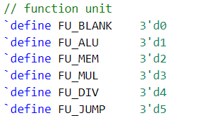
Ctrl Unit - Function Unit Status
Busy – Indicate whether the unit is busy or not.
Op – Operation to perform in the unit (e.g., addr or subtract).
Fi – Destination register.
Fj, Fk – Source-register numbers.
Qj, Qk – Functional units producing source registers Fj, Fk
Rj, Rk – Flags indicating when Fj, Fk are ready and not yet read. Set to No after operands.
FU_DONE
e.g.
Notes:
这个Function Unit Status在代码里面这样表示的，给每个功能单元分配一个32位的寄存器来记录对应的一系列状态
这里1:5这个指示了哪一个function unit
而32位指示了FUS里面存的信息，比如第0位是Busy, 1-5记录操作数
看一下这里的两个例子，第一个就是指使用内存模块的指令的源操作数1，第二个是指使用除法模块的指令的源操作数2

Slide 15
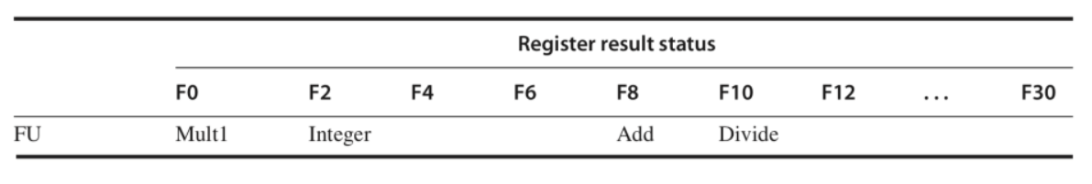

Ctrl Unit - Function Unit Status
Indicates which functional unit will write each register, if an active instruction has the register as its destination. This field is set to blank whenever there are no pending instructions that will write that register.
Notes:
然后第二个是Register Result Status这张表，记录寄存器会被哪一个Function unit写
一共有32个寄存器，每一个的值可能对应右侧这些function unit

Slide 16
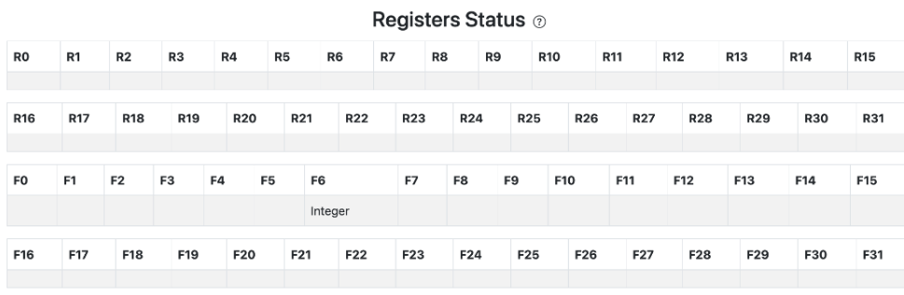
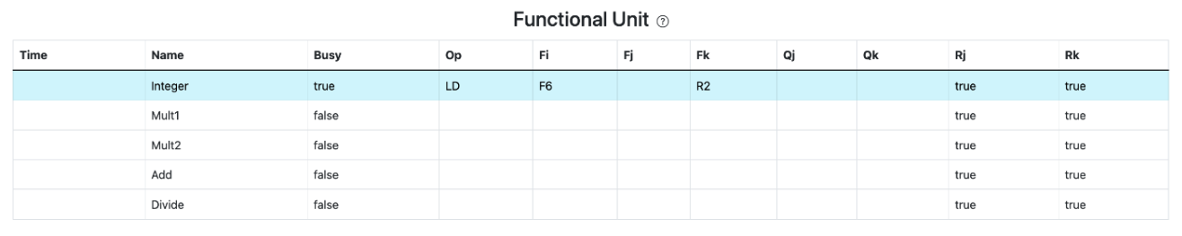
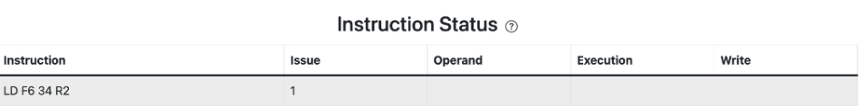
Issue
Notes:
讲完了上述三张表的存储实现之后，我们来看scoreboard的工作过程
首先ISSUE,
此时如果指令对应的功能部件空闲，且指令没有WAW（write after write）冒险，就可以发射

Slide 17
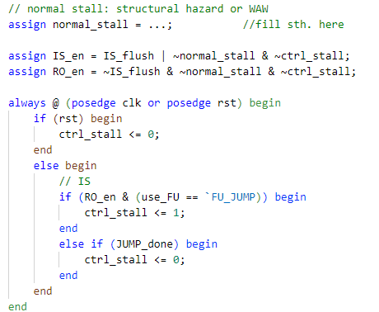
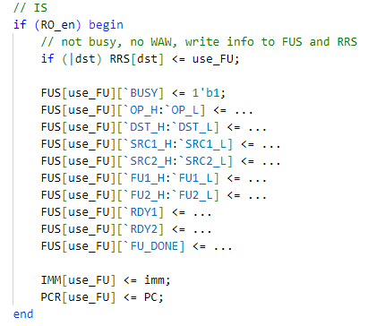
Issue
Notes:
对应到代码里
从逻辑上出发，我们的代码主要需要干两件事，一件是更新维护scoreboard，另一件是根据当前的各个状态来控制流水线运行
这按左侧的代码是对流水线的控制，右侧是对scoreboard的更新维护
这里开始的normal_stall检测strural hazard， 看有没有空闲的功能部件和WAW冒险
然后这里还会有control hazard的一些逻辑，如果遇到branch类型的指令，会stall 后面的指令要等branch执行完了才能issue
右边代码 如果能issue的话，代码里面会设置FUS和RRS

Slide 18
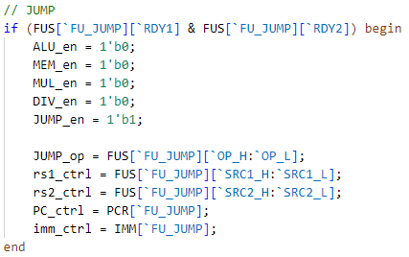
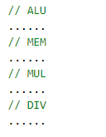
Read Operands
Notes:
Read Operands阶段读取操作数
了解当前指令需要哪些寄存器的数值、该数值是否准备好、如果数值没有准备好的话数值正在哪个功能部件进行运算。
此时如果数值没有准备好（这是为了解决RAW冒险），那么指令就无法读取数据。
如果寄存器都可以读取，那么对应的寄存器数值会被存进操作数寄存器中

Slide 19
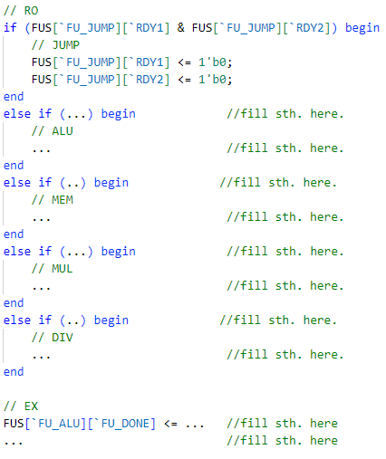
Read Operands
Notes:
读完会把RDY设为0

Slide 20

Execute
Notes:
然后开始执行
这里他会跟踪对应的function unit执行完了没有，执行完了就设置这个FU_DONE

Slide 21
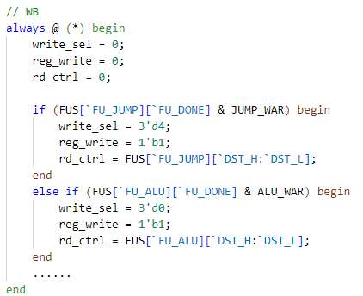
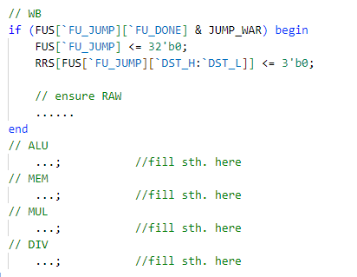
Write Back
Notes:
执行完了之后要写回
写回的时候要注意WAR冒险，需要观察所有Rj、Rk，如果相关寄存器的RDY是true，那就说明有指令要读当前要写入的寄存器，那就要先等前序指令读完寄存器再写回
如果没有WAR冒险，则可以写回寄存器，然后看FUS里面有没有别的指令在等待自己的值，给他们设置为Ready
然后清理FUS和RRS，这条指令就算是执行完了

Slide 22
Instr. Mem.(1)
NO. | Instruction | Addr. | Label | ASM | Comment
0 | 00000013 | 0 | __start: | addi x0, x0, 0
1 | 00402103 | 4 |  | lw x2, 4(x0)
2 | 00802203 | 8 |  | lw x4, 8(x0) | Structural Hazard
3 | 004100b3 | C |  | add x1, x2, x4
4 | fff08093 | 10 |  | addi x1, x1, -1 | WAW
5 | 00c02283 | 14 |  | lw x5, 12(x0)
6 | 01002303 | 18 |  | lw x6, 16(x0)
7 | 01402383 | 1C |  | lw x7, 20(x0)
8 | 402200b3 | 20 |  | sub x1,x4,x2
9 | ffd50093 | 24 |  | addi x1,x10,-3
10 | 00520c63 | 28 |  | beq x4,x5,label0
11 | 00420a63 | 2C |  | beq x4,x4,label0
12 | 00000013 | 30 |  | addi x0,x0,0
13 | 00000013 | 34 |  | addi x0,x0,0
14 | 00000013 | 38 |  | addi x0,x0,0
Notes:
这是本次实验的仿真用代码

Slide 23
Instr. Mem.(2)
NO. | Instruction | Addr. | Label | ASM | Comment
15 | 00000013 | 3C |  | addi x0,x0,0
16 | 000040b7 | 40 | label0: | lui x1,4
17 | 00c000ef | 44 |  | jal x1,12
18 | 00000013 | 48 |  | addi x0,x0,0
19 | 00000013 | 4C |  | addi x0,x0,0
20 | ffff0097 | 50 |  | auipc x1, 0xffff0
21 | 0223c433 | 54 |  | div x8, x7, x2
22 | 025204b3 | 58 |  | mul x9, x4, x5
23 | 022404b3 | 5C |  | mul x9, x8, x2 | St. Ha./RAW/WAW
24 | 00400113 | 60 |  | addi x2, x0, 4 | WAR
25 | 000000e7 | 64 |  | jalr x1,0(x0)
26 | 00000013 | 68 |  | addi x0,x0,0
27 | 00000013 | 6C |  | addi x0,x0,0

Slide 24
Data Mem.
NO. | Data | Addr. | Comment
0 | 000080BF | 0
1 | 00000008 | 4
2 | 00000010 | 8
3 | 00000014 | C
4 | FFFF0000 | 10
5 | 0FFF0000 | 14
6 | FF000F0F | 18
7 | F0F0F0F0 | 1C
8 | 00000000 | 20
9 | 00000000 | 24
10 | 00000000 | 28
11 | 00000000 | 2C
12 | 00000000 | 30
13 | 00000000 | 34
14 | 00000000 | 38
15 | 00000000 | 3C
NO. | Instruction | Addr. | Comment
16 | 00000000 | 40
17 | 00000000 | 44
18 | 00000000 | 48
19 | 00000000 | 4C
20 | A3000000 | 50
21 | 27000000 | 54
22 | 79000000 | 58
23 | 15100000 | 5C
24 | 00000000 | 60
25 | 00000000 | 64
26 | 00000000 | 68
27 | 00000000 | 6C
28 | 00000000 | 70
29 | 00000000 | 74
30 | 00000000 | 78
31 | 00000000 | 7C
Notes:
这是本次实验仿真用的数据

Slide 25
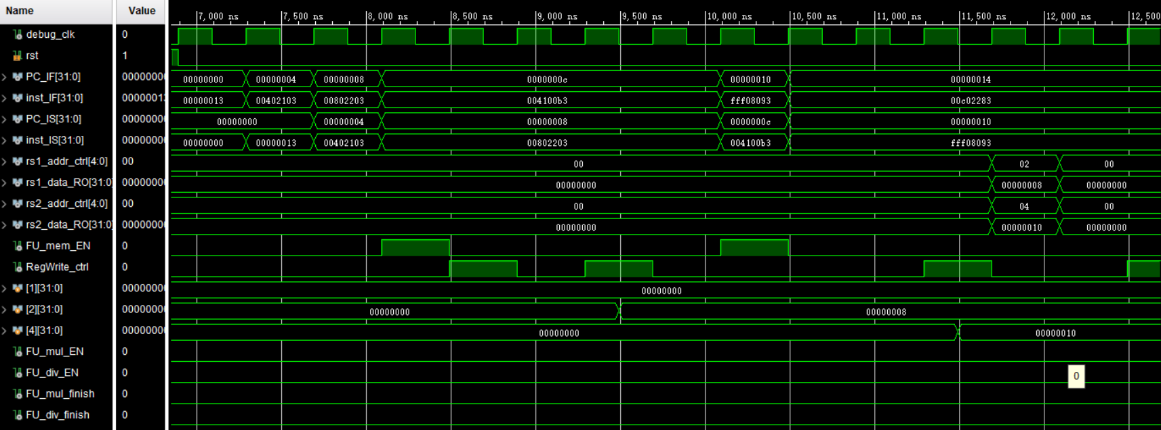
Simulation (1)
Notes:
这是仿真的波形图
本次实验验收主要关注两个部分，一个是实验仿真所用的代码中会涉及到一些hazard，大家仿真的时候需要注意有没有正确处理这些hazard
比如说这里框出来的因为structural hazard而产生的stall

Slide 26
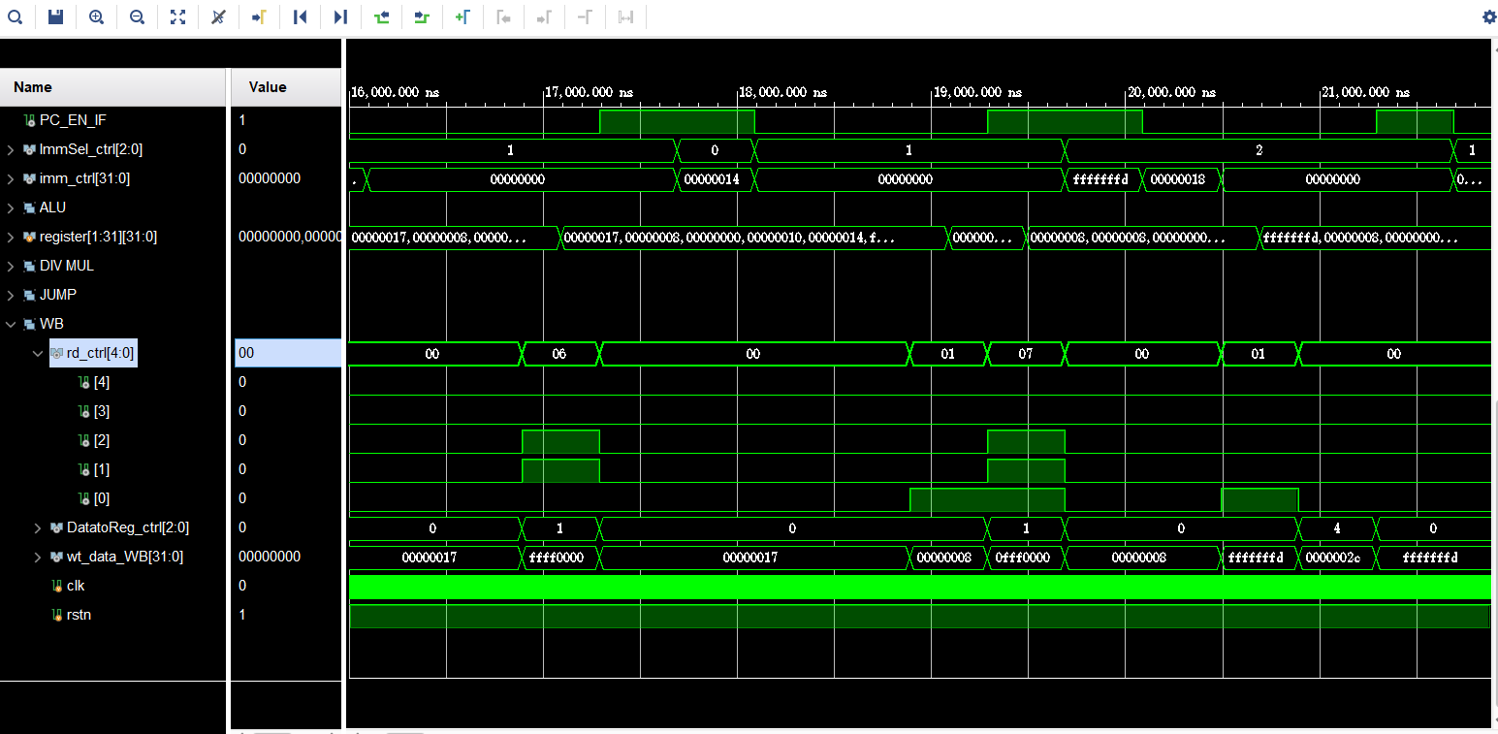
Example (1)
Notes:
第二就是scoreboard动态调度产生的乱序执行，比如说这里，我们会看到lw指令在sub指令之前，按照顺序执行来说，写回阶段我们肯定是先写回寄存器7，再写回寄存器1
但在本次实验中，我们看一下框出来的部分，可以发现是先写回寄存器1，再写回寄存器7，这就是动态调度的结果

Slide 27
Simulation (1)

Slide 28
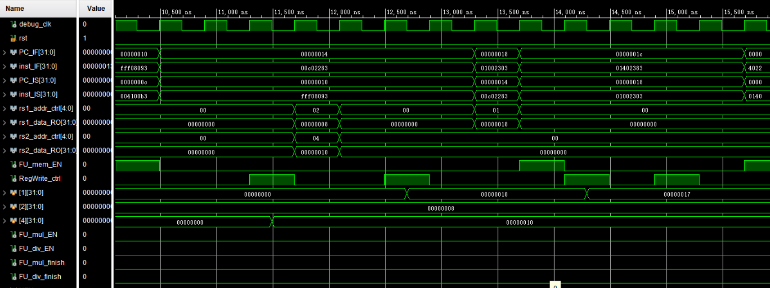
Simulation (2)

Slide 29
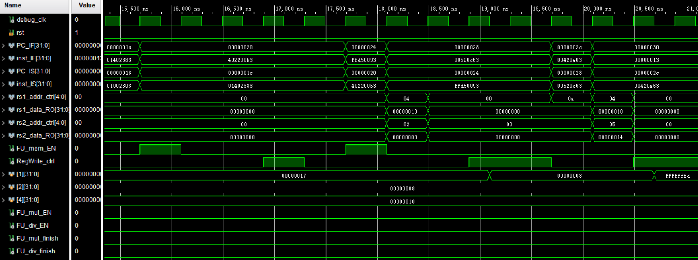
Simulation (3)

Slide 30
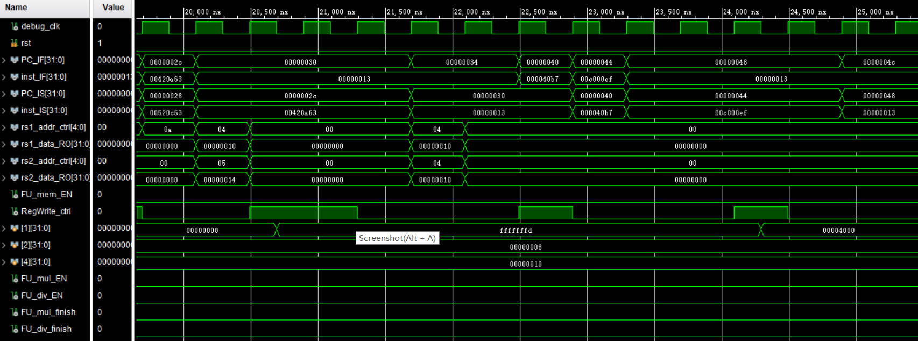
Simulation (4)

Slide 31
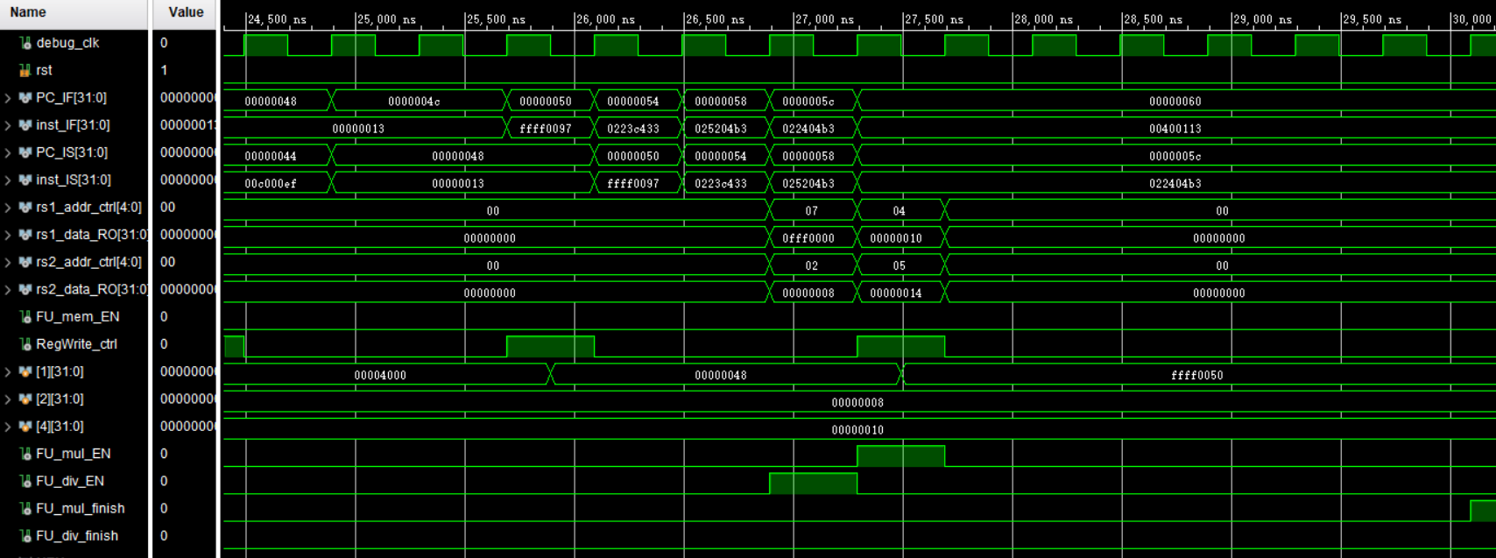
Simulation (5)

Slide 32
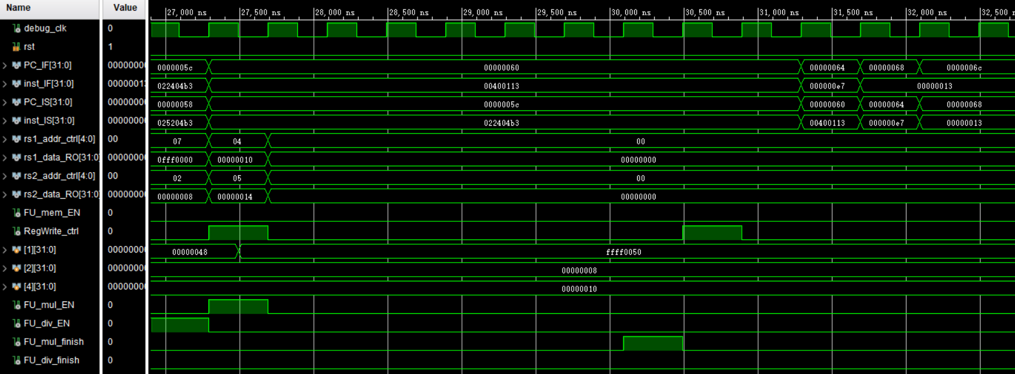
Simulation (6)

Slide 33
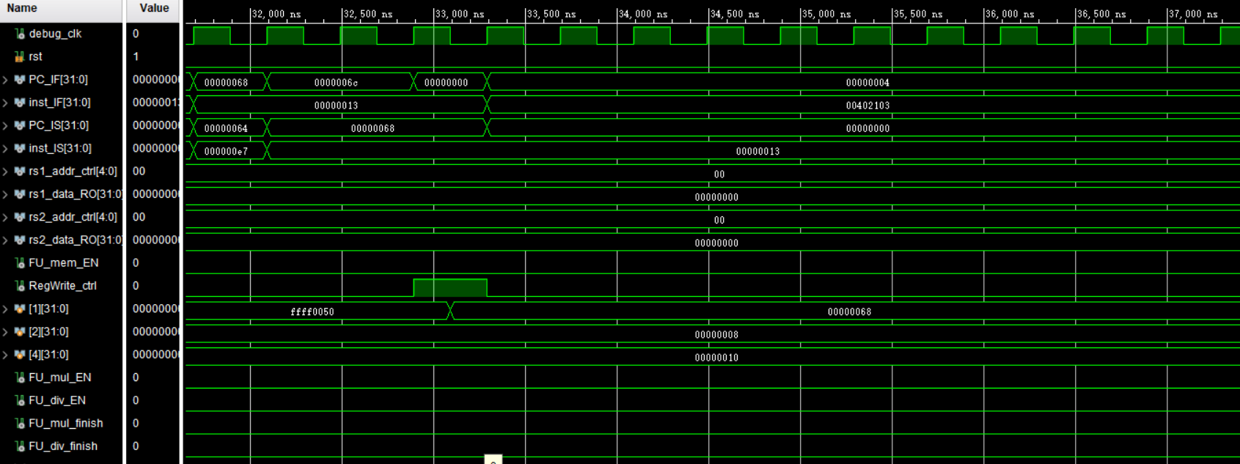
Simulation (7)

Slide 34
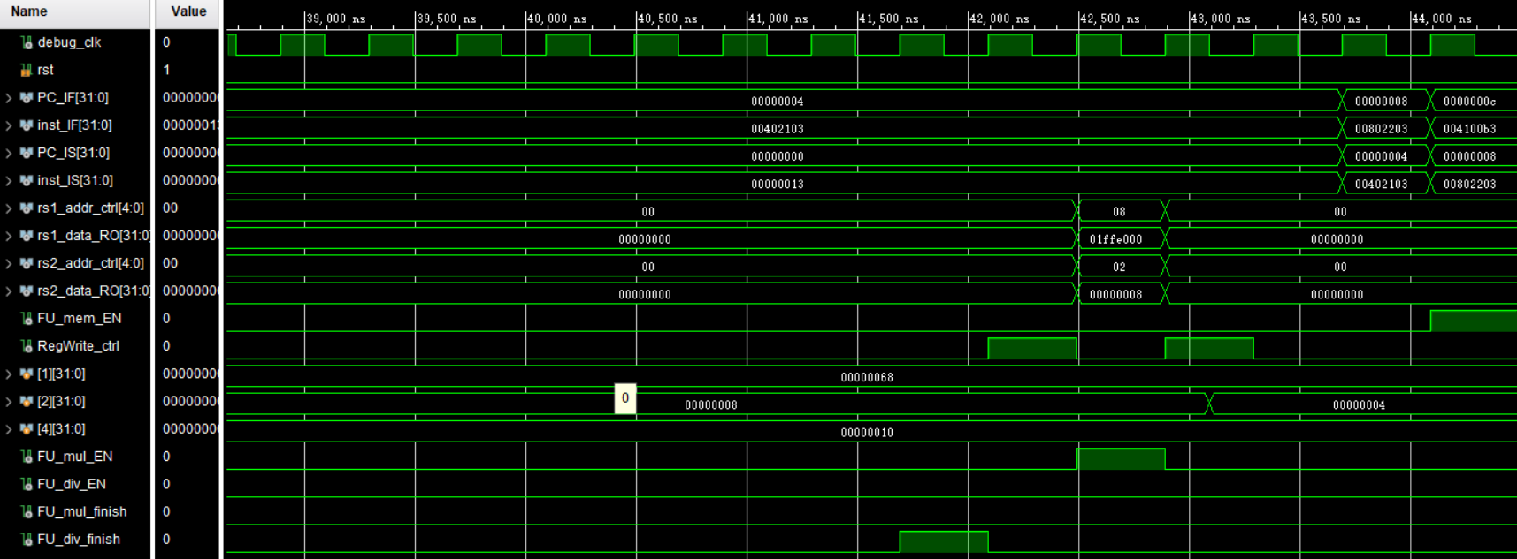
Simulation (8)

Slide 35
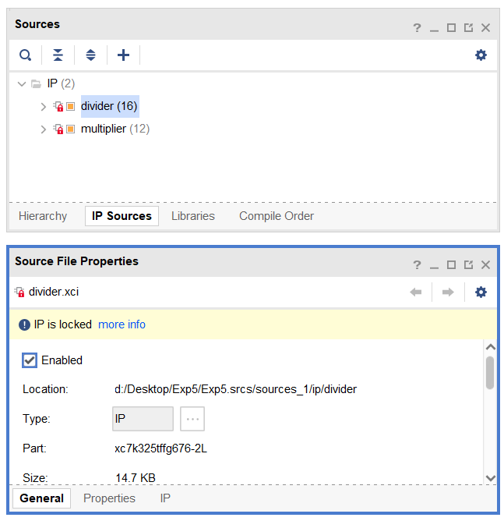
Project
Notes:
然后我们注意一下本次实验工程打开的时候会提示缺失IP核，大家可以从实验5的工程中copy过来
需要copy的文件的路径大家可以查看实验5工程中显示的location，具体如图所示，框出来的就是对应的路径
不建议大家自行生成IP核，会因为版本不兼容出现很多问题

Slide 36
Checkpoints
CP 1:
Waveform Simulation of the Pipelined CPU with the verification program
CP 2:
FPGA Implementation of the Pipelined CPU with the verification program

Slide 37
Thanks!

